Slide 1
Chapter 8
Multiplexing
Many to one/one to many
Types of multiplexing
Telephone system

Slide 2
8.1 Many to one/one to many
Many to one
one to many

Slide 3
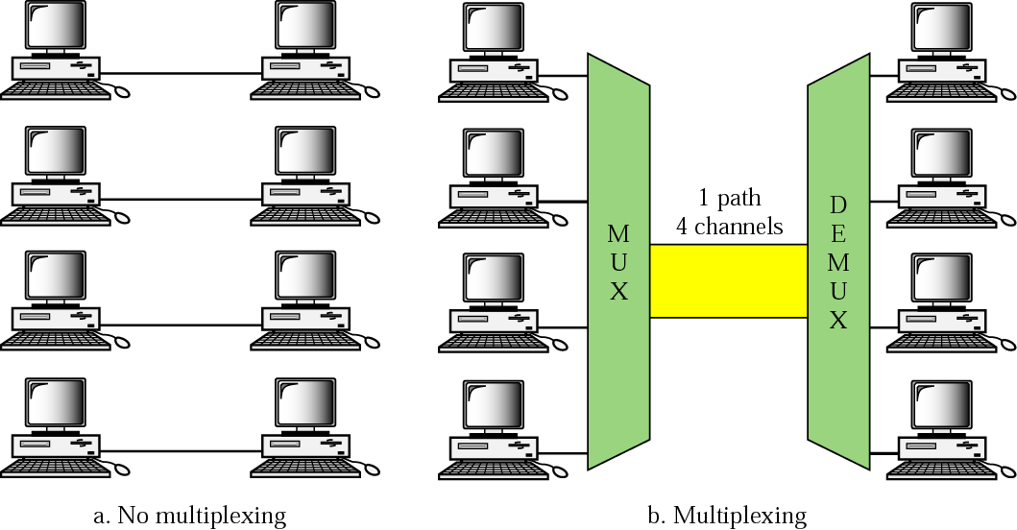
Multiplexing vs. No Multiplexing
当连接两台设备的介质的传输能力比设备间的传输需求高时，该链路可以被共享。
目前的同轴电缆、光缆、微波、卫星的承载能力都高于平均传输需求。
一个高效率的系统应该最大限度的使用所有设施。

Slide 4
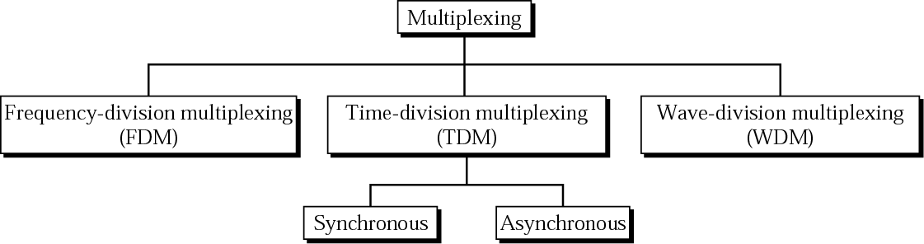
Categories of multiplexing
复用:允许同时通过一条数据链路传输多个信号的技术。
通路：指一条物理链路。
信道：指在给定的一对设备间传输信号的通路的那一部分。(一条通路可以有多个信道)
信号通过以下三种基本技术进行复用：

Slide 5
8.2 FDM
Multiplexing Process
Demultiplexing Process
The Analog Hierarchy
Other Applications of FDM
Implementation

Slide 6

Note:
FDM is an analog multiplexing technique that combines signals.

Slide 7
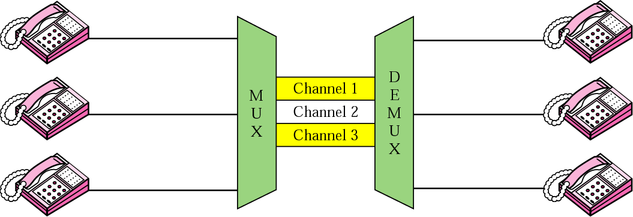
FDM
频分复用FDM：是一种模拟技术，在链路带宽大于要传输的所有信号带宽之和时采用，将链路的带宽划分为若干个子频带，每个子频带传输一路信号。
原始信号在接收方可正常恢复的三个必要条件：
  载波频率之间的频差能够容纳调制信号的带宽；
  信道之间由警戒频带分隔以防止信号交叉；
  载波频率不会影响原来的数据频率。

Slide 8
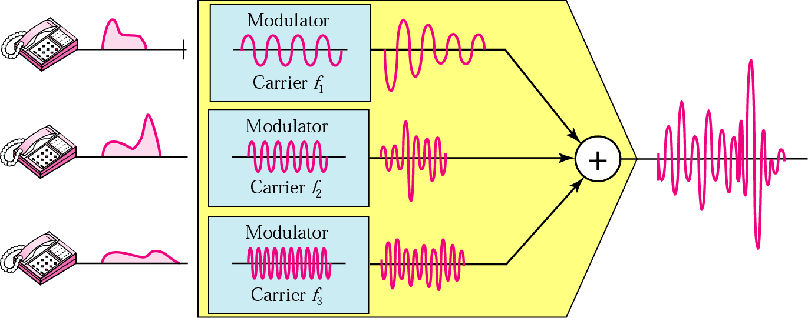
FDM, Time Domain
频分复用的过程：每个发送设备产生的信号用于调制不同的载波频率，调制后的信号再被组合成一个可以通过链路传输的复合信号 。
在FDM中采用调幅或调频技术将信号调制到独立载波频率上f₁ , f₂ , f₃。
频分复用过程的时域图：

Slide 9
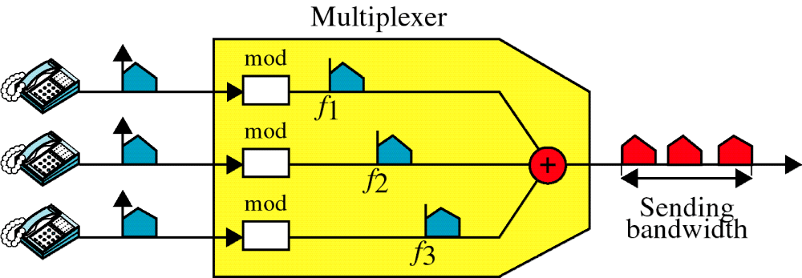
Multiplexing, Frequency Domain
频分复用过程的频域图：(图中的水平轴表示频率)
第五章中提到：将一个信号调制到另一个信号上至少需要两倍于原始信号的带宽。
在此处：调制后的复合信号的带宽要大于每个输入信号带宽的三倍，三倍带宽用来容纳必须的通信通道，另加额外带宽来引入必要的警戒频带。

Slide 10
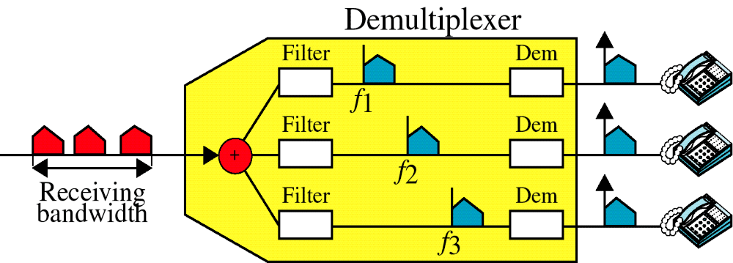
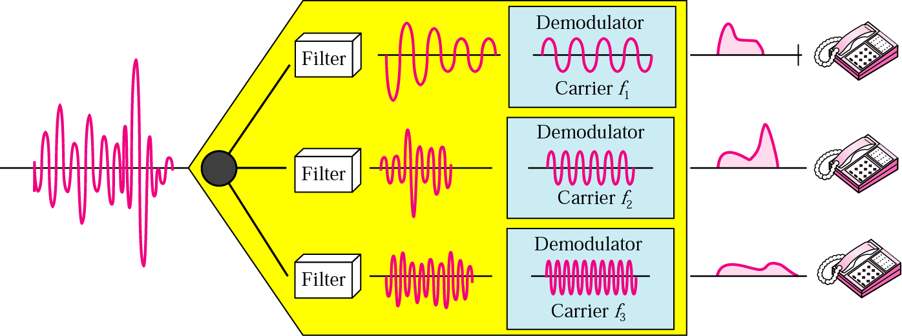
Demultiplexing, Time Domain and Frequency Domain
多路分解：多路分解器采用一系列过滤器将复合信号分解成组成它的各个信号。
每个信号随后被送往解调器，将它们与载波信号分离并转发给等待的接收方。

Slide 11
Example 1
Assume that a voice channel occupies a bandwidth of 4 KHz. We need to combine three voice channels into a link with a bandwidth of 12 KHz, from 20 to 32 KHz. Show the configuration using the frequency domain without the use of guard bands.
Solution
Shift (modulate) each of the three voice channels to a different bandwidth, as shown in the following Figure .

Slide 12
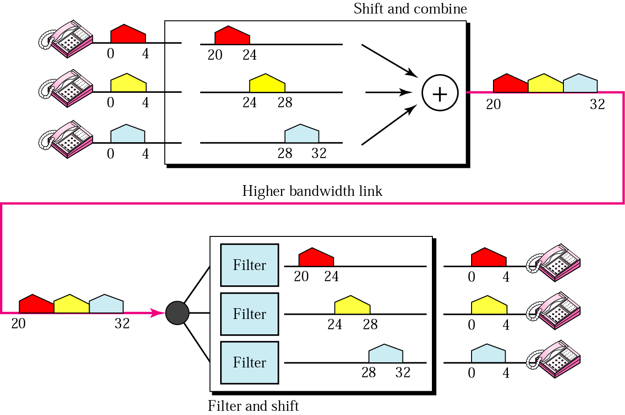
Example 1

Slide 13
Example 2
Five channels, each with a 100-KHz bandwidth, are to be multiplexed together. What is the minimum bandwidth of the link if there is a need for a guard band of 10 KHz between the channels to prevent interference?
Solution
For five channels, we need at least four guard bands. This means that the required bandwidth is at least
5 x 100 + 4 x 10 = 540 KHz,
as shown in the following Figure.

Slide 14
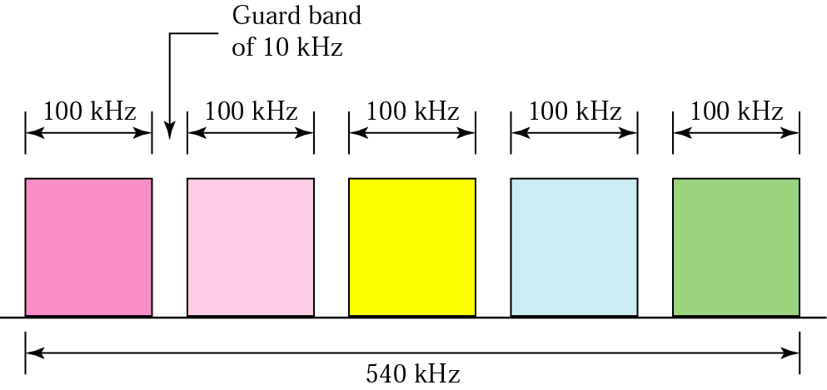
Example 2

Slide 15
Example 3
Four data channels (digital), each transmitting at 1 Mbps, use a satellite channel of 1 MHz. Design an appropriate configuration using FDM
Solution
The satellite channel is analog. We divide it into four channels, each channel having a 250-KHz bandwidth. Each digital channel of 1 Mbps is modulated such that each 4 bits are modulated to 1 Hz. One solution is 16-QAM modulation. The following Figure shows one possible configuration.

Slide 16
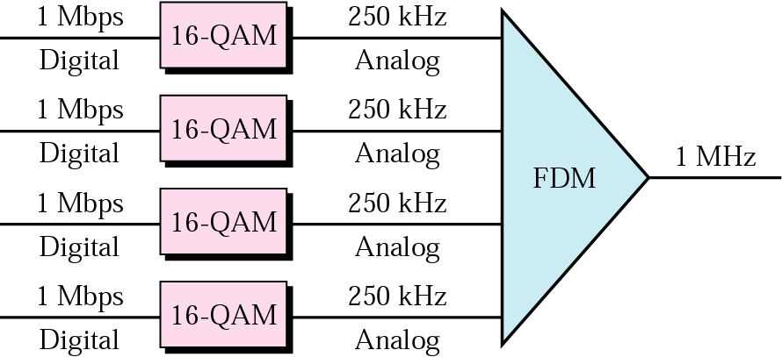
Example 3

Slide 17
Example 4
The Advanced Mobile Phone System (AMPS) uses two bands. The first band, 824 to 849 MHz, is used for sending; and 869 to 894 MHz is used for receiving. Each user has a bandwidth of 30 KHz in each direction. The 3-KHz voice is modulated using FM, creating 30 KHz of modulated signal. How many people can use their cellular phones simultaneously?
Solution
Each band is 25 MHz. If we divide 25 MHz into 30 KHz, we get 833.33. In reality, the band is divided into 832 channels.

Slide 18
8.3 WDM
Wave Division Multiplexing

Slide 19
Note:
WDM is an analog multiplexing technique to combine
optical signals.

Slide 20
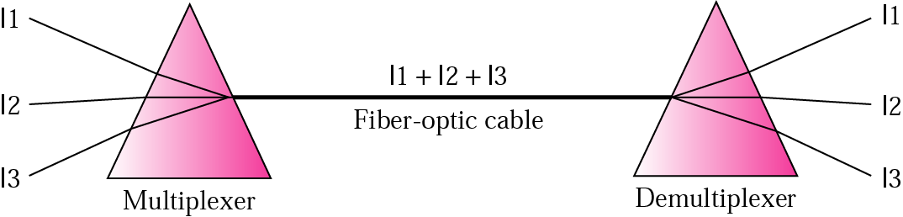
WDM
波分复用WDM：与频分复用相似，也是一种模拟技术，只是复用与多路分解是通过光纤信道传输光信号，并且被组合的各种频率的信号的频率较高。
原理：将采用不同源的窄带光组成一个宽带光，在接收器方，通过多路分解器将光信号分解。
光源的组合与分解由棱镜完成，棱镜可基于光的入射角与频率将几束输入光(窄带光)合成一道光(宽带光)。

Slide 21
8.4 TDM
Time Slots and Frames
Interleaving
Synchronizing
Bit Padding
Digital Signal (DS) Service
T Lines
Inverse TDM
More TDM Applications

Slide 22
Note:
TDM is a digital multiplexing technique to combine data.

Slide 23
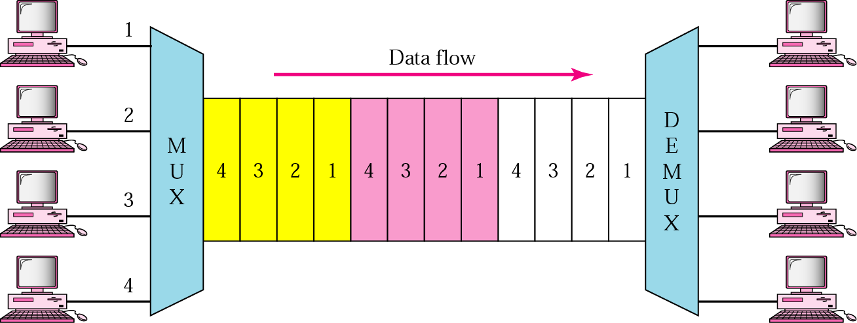
TDM
时分复用TDM：是一个数字化过程，当传输介质的数据速率容量大于发送和接收设备所需要的数据速率时就可以采用它。
原理：多道传输流通过细分链路和交织过程来使用单条链路。
链路分割是时间上的而不是频率上的。

Slide 24
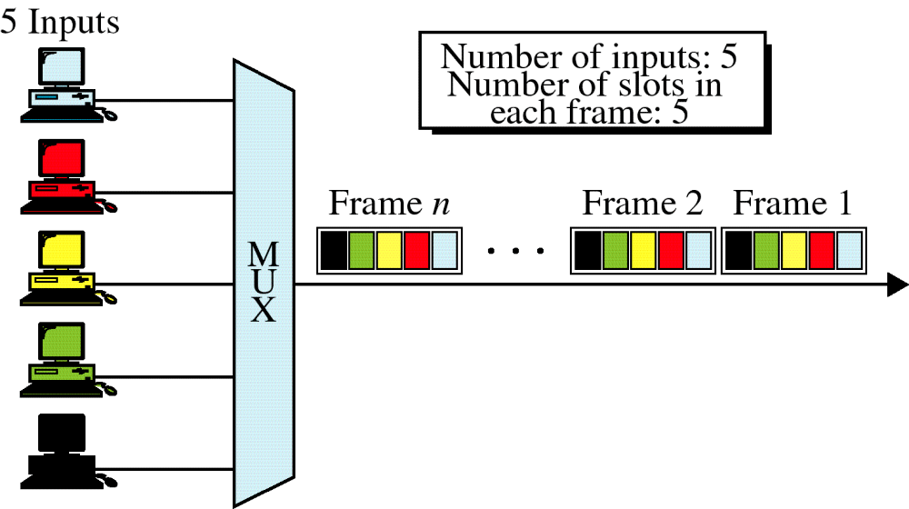
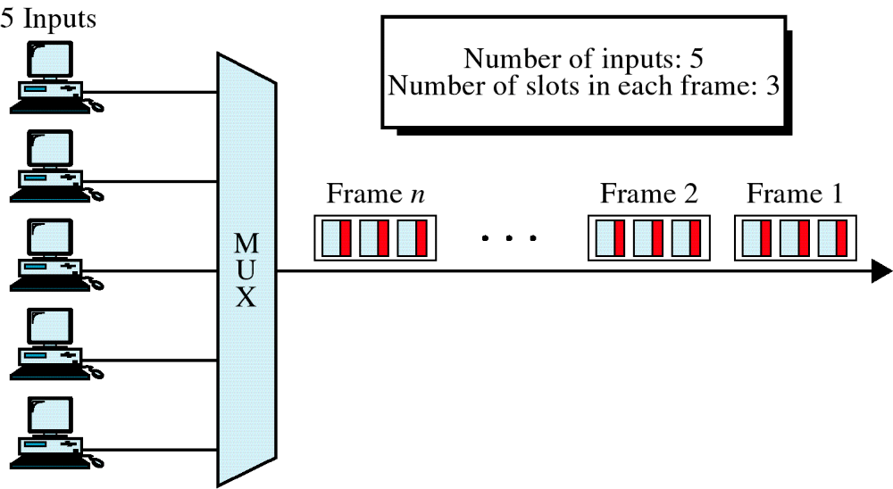
TDM
时分复用有两种实现方式：
同步时分复用
异步时分复用

Slide 25
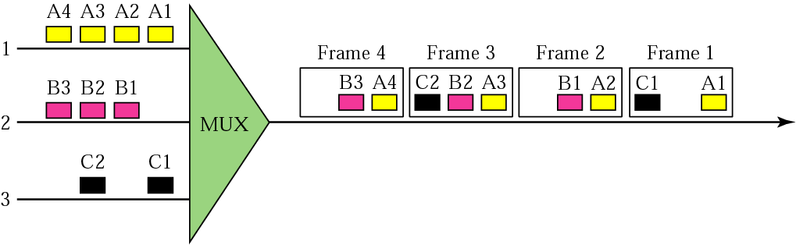
Synchronous TDM
同步时分复用：复用器在所有时间为每个设备分配完全一样的时间片，不管该设备有没有数据要传送。
帧：时间片组成帧，一帧由时间片的一个完整循环组成，包括分配给每个发送设备的一个或多个时间片。
  分配给某设备的时间片在一帧中的位置是固定的。

Slide 26
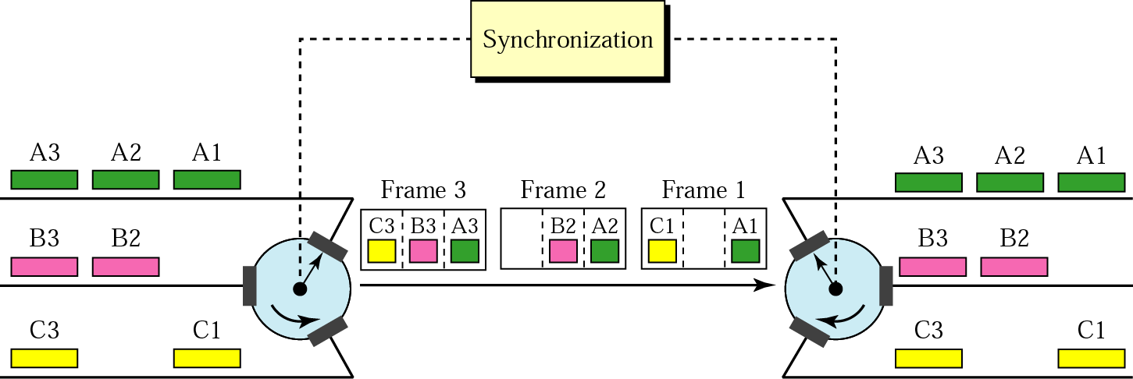
Interleaving
交织：同步时分复用好像快速旋转开关，开关打开时对应设备有机会向通路传输规定数目的数据，开关以恒定速率和固定顺序在设备间轮转的过程称为交织。
  交织可用比特、字节和任何其他数据单元来进行。
  在给定系统中交织的单元是大小相等的。
  下例中是以字符为单元的。
同步时分复用的缺点：有空时间片出现。

Slide 27
Example 5
Four 1-Kbps connections are multiplexed together. A unit is 1 bit. Find (1) the duration of 1 bit before multiplexing, (2) the transmission rate of the link, (3) the duration of a time slot, and (4) the duration of a frame?
Solution
We can answer the questions as follows:
1. The duration of 1 bit is 1/1 Kbps, or 0.001 s (1 ms).
2. The rate of the link is 4 Kbps.
3. The duration of each time slot 1/4 ms or 250 μs.
4. The duration of a frame 1 ms.

Slide 28
Note:
In a TDM, the data rate of the link is n times faster, and the unit duration is n times shorter.

Slide 29
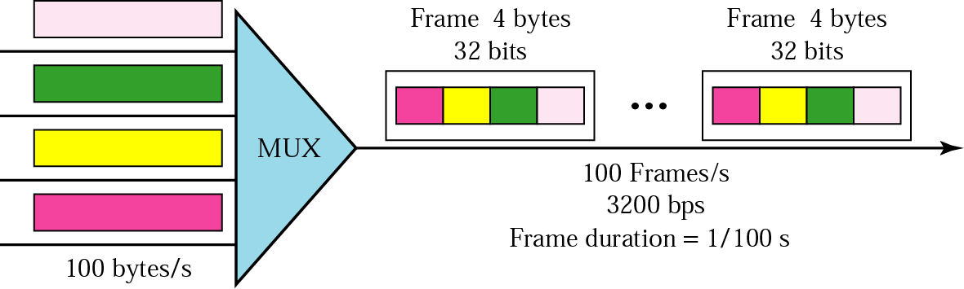
Example 6
Four channels are multiplexed using TDM. If each channel sends 100 bytes/s and we multiplex 1 byte per channel, show the frame traveling on the link, the size of the frame, the duration of a frame, the frame rate, and the bit rate for the link.
Solution
The multiplexer is shown in the next Figure.

Slide 30
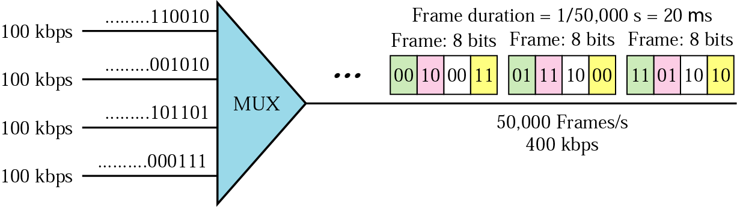
Example 7
A multiplexer combines four 100-Kbps channels using a time slot of 2 bits. Show the output with four arbitrary inputs. What is the frame rate? What is the frame duration? What is the bit rate? What is the bit duration?
Solution
The next Figure shows the output for four arbitrary inputs.

Slide 31
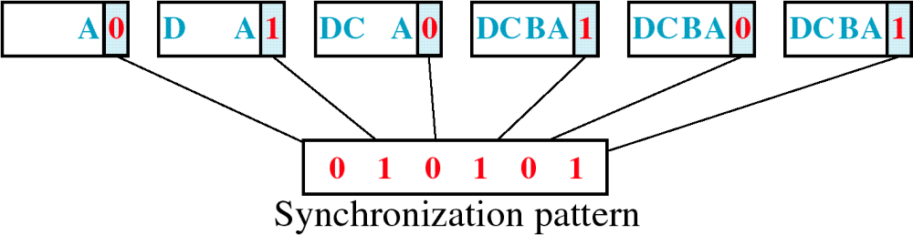
Framing Bits
帧定位比特：由于在同步时分复用中各帧内的时间片顺序不变，因而在帧头上只需要很少的额外开销，一个或若干各个同步比特，这些比特称为帧定位比特。
  帧定位比特具有一定格式，并且每帧都有，以便于多路分解器根据输入流进行同步，从而可以精确地分离各时间片。
  多数情况下由一比特构成，0、1交替出现。

Slide 32
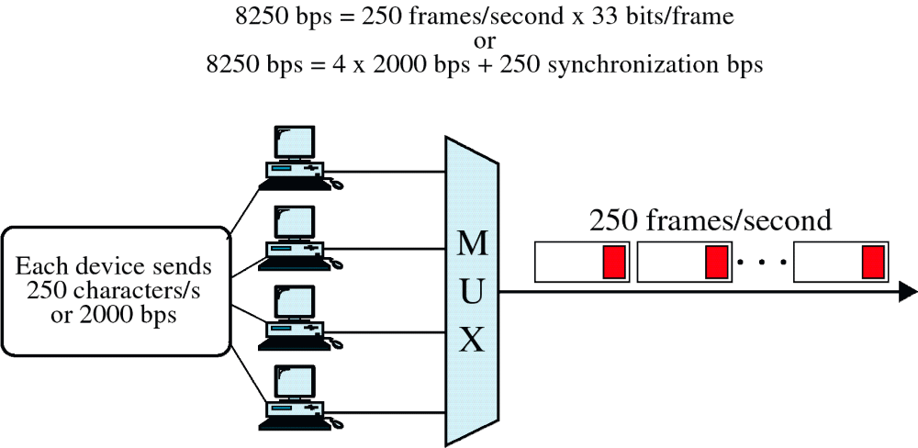
Data Rate
假设：一条同步时分复用链路上由四个输入信源，传输流安字符交织，每个信源每秒产生250个字符，每帧容纳每个信源的一个字符，则传输通路每秒能容纳250帧。
  若每个字符有8个比特，则每帧有33个比特。
  则每个设备的数据产生率为2000bps，线路上的负载是8250bps(8000比特数据，250比特开销)。

Slide 33
Example 8
We have four sources, each creating 250 characters per second. If the interleaved unit is a character and 1 synchronizing bit is added to each frame, find (1) the data rate of each source, (2) the duration of each character in each source, (3) the frame rate, (4) the duration of each frame, (5) the number of bits in each frame, and (6) the data rate of the link.
1. The data rate of each source is 2000 bps = 2 Kbps.
2. The duration of a character is 1/250 s, or 4 ms.
3. The link needs to send 250 frames per second.
4. The duration of each frame is 1/250 s, or 4 ms.
5. Each frame is 4 x 8 + 1 = 33 bits.
6. The data rate of the link is 250 x 33, or 8250 bps.
Solution

Slide 34
Example 9
Two channels, one with a bit rate of 100 Kbps and another with a bit rate of 200 Kbps, are to be multiplexed. How this can be achieved? What is the frame rate? What is the frame duration? What is the bit rate of the link?
Solution
We can allocate one slot to the first channel and two slots to the second channel. Each frame carries 3 bits. The frame rate is 100,000 frames per second because it carries 1 bit from the first channel. The frame duration is 1/100,000 s, or 10 ms. The bit rate is 100,000 frames/s x 3 bits/frame, or 300 Kbps.

Slide 35
Bit filling
可以把不同数据速率的设备接入一条同步时分复用链路中，但由于一帧中的时间片个数和每个时间片对应的输入线路数在一个给定的系统是不变的，所以应该使不同数据速率的设备控制不同数量的时间片。
  要让这种技术可行，必须使不同数据速率之间是整数倍关系。
  当设备之间的速率不是整数倍时，通过比特填充技术可以把它们变成好像是整数倍的。
比特填充：复用器通过在设备的源数据流中插入附加的比特，来强制使各个设备之间地速度关系是整数倍的。
  附加的比特会被多路分解器丢弃。

Slide 36
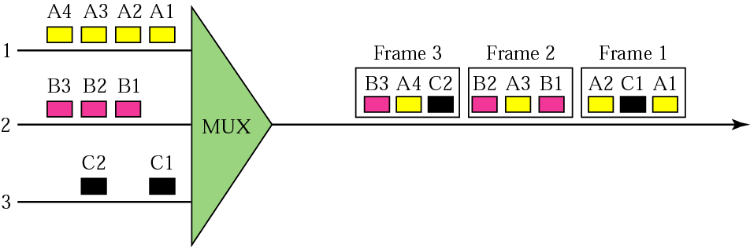
Asynchronous TDM
异步时分复用（统计时分复用)：也允许将许多较低速率的输入线路复用到一条较高速率的线路上，但不同的是其所有输入线路的速率之和可能比通路容量大。
  在同步系统中，如果有n条输入线路，帧内就至少有固定的n个时间片；
  在异步系统中，如果有n条输入线路，帧内就至多需要m个时间片，其中m小于n。

Slide 37
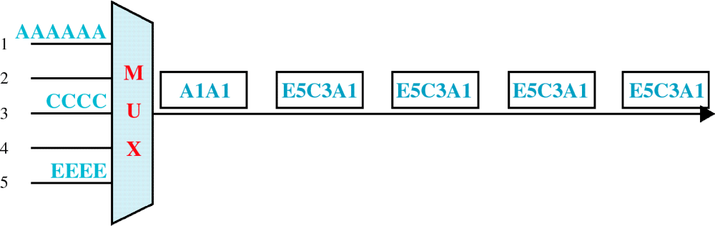
Asynchronous TDM
在异步时分复用中，帧内时间片的数目m是根据在给定时刻可能进行发送的输入线路数的统计结果决定的。
  每一个时间片都可以被所连接的任何一个有数据发送的输入线路所使用。
复用器扫描各输入线路，接收部分数据直到帧填满，然后通过链路发送该帧。
  如果没有足够数据将帧内所有时间片填满，该帧就以半填充方式传输。
例：
a. Only three lines sending data

Slide 38
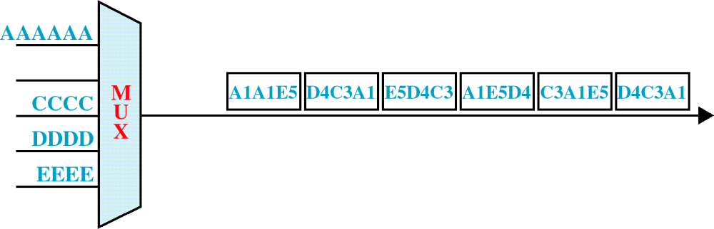
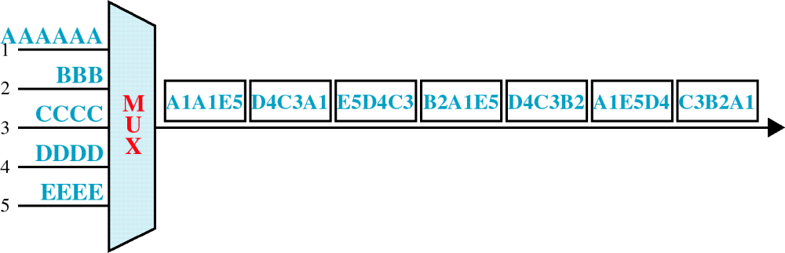
Frames and Addresses
b. Only four lines sending data
c. All five lines sending data
在第二、三种情况下，如果线路速度等于输入线路速度的3倍，则数据到达的速率可能会快于复用器将数据发送到链路的速率，此时需要一个缓冲区在复用器可以发送之前缓存数据。

Slide 39
Asynchronous TDM
寻址和额外开销：异步时分复用中，每个时间片须携带一个地址来告诉多路分解器如何为其中的数据定向。
  地址由复用器添加，数据被读入后由多路分解器丢弃。
  对寻址的要求使异步时分复用对于比特或字节交织来说效率低下。
  地址通常只由少数比特组成，并可只在传输第一部分附加完整的地址信息，随后部分采用缩略格式。
变长时间片：异步时分复用可以通过改变时间片长度来容纳不同数据速率的流量。
  管理变长字段要求在每个时间片开头增加控制比特来指明后续的数据部分的长度，这些额外比特同样增加了系统的额外开销，仅在时间片较大时适用。

Slide 40
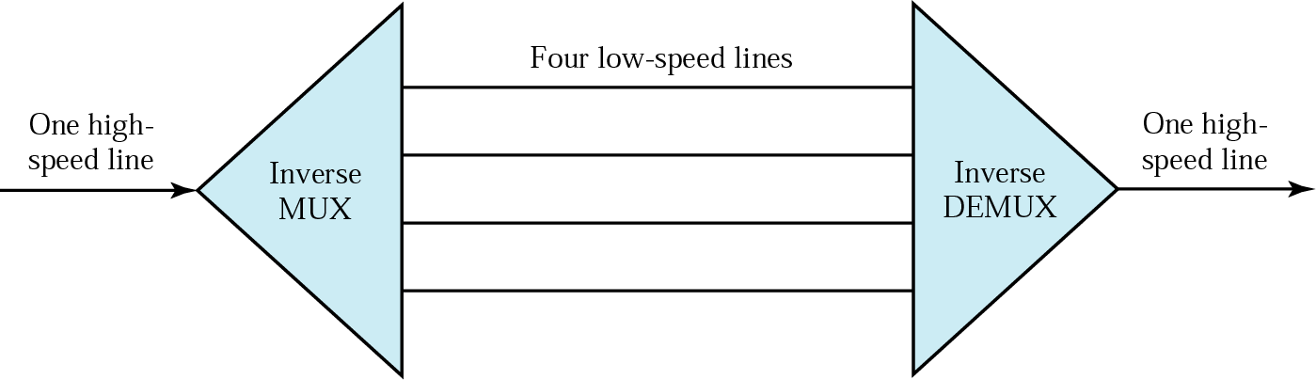
Multiplexing and inverse multiplexing
逆复用：是复用的反过程，从一条较高数据速率的线路接收数据流并将它分成小部分，使之可以在几条速度相对较低的线路上同时传输，而不降低总数据速率。
为什么需要逆复用？
  考虑一个组织，要传输数据、语音以及视频，每种数据都要求不同的数据速率，语音64Kbps、数据128Kbps、视频1.544Mbps。
  两种选择方案：
    租用一条1.544Mbps的信道，效率较低；
    租用若干条较低速率的信道，采用按需分配带宽的方式，语音可在任意一条信道上进行，数据和视频信号可以分割开并在两条或更多的线路上发送。

Slide 41
8.5 Telephone Network
Major Components
Analog Services
Digital Services

Slide 42
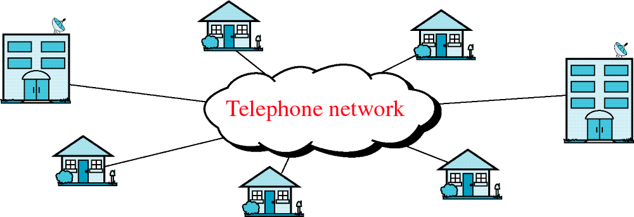
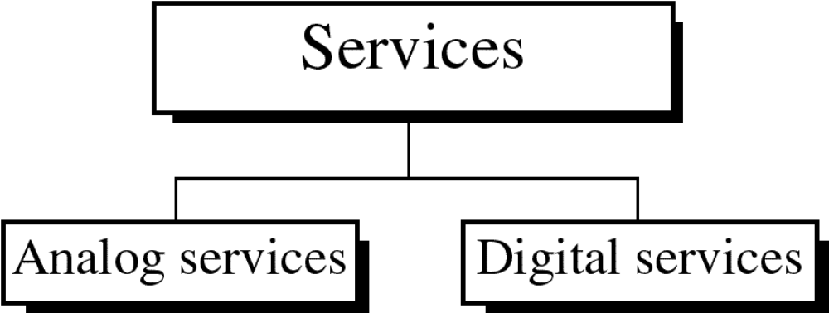
Telephone Network
北美电话系统：包括为用户提供本地服务和长途业务的公用通信公司。
  本地电话公司：为用户提供本地服务；
  长途业务提供者：为用户提供长途业务。
把不同的通信公司看作是一个电话网络的单个实体。
服务线路：连接用户和网络的线路。

Slide 43
Note:
Voice communication used analog signals in the past, but is now moving to digital signals. On the other hand, dialing started with digital signals (rotary) and is now moving to analog signals (touch-tone).

Slide 44
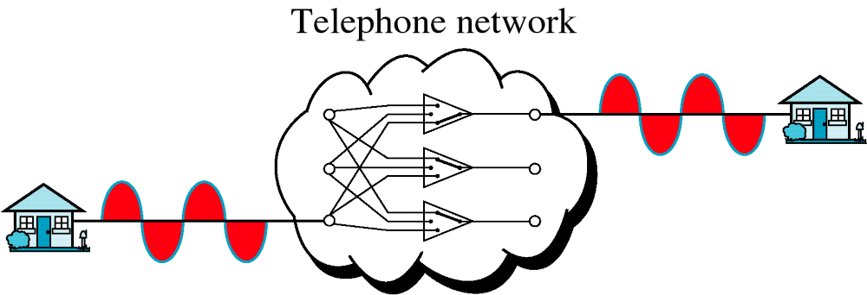
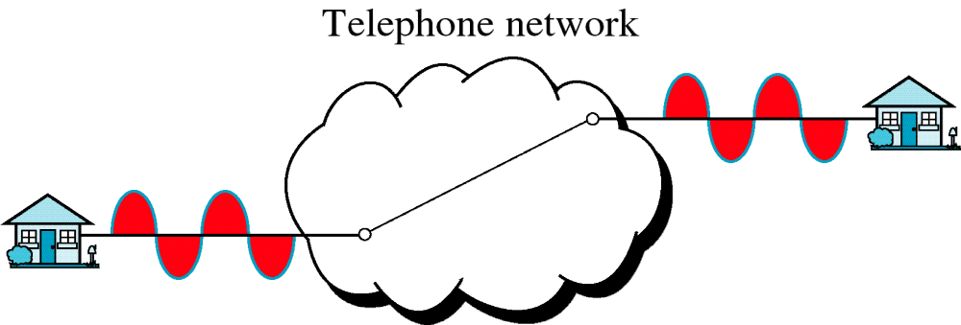
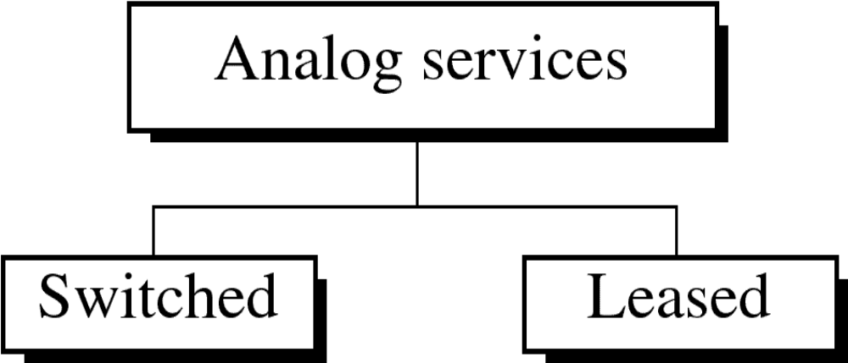
Analog services
模拟业务：
  模拟交换业务：使用双线双绞线电缆通过交换台来连接用户的听筒和网络，这种连接也称为本地环路，其接入的网络有时称为公用电话交换网PSTN。
  模拟租用业务：为用户提供了一个租用永久性连接到另一个用户的整条线路的可能，也称为专用线路。
  可调线路：通过降低衰减率、信号失真或延迟失真的方式来改进线路的质量。

Slide 45
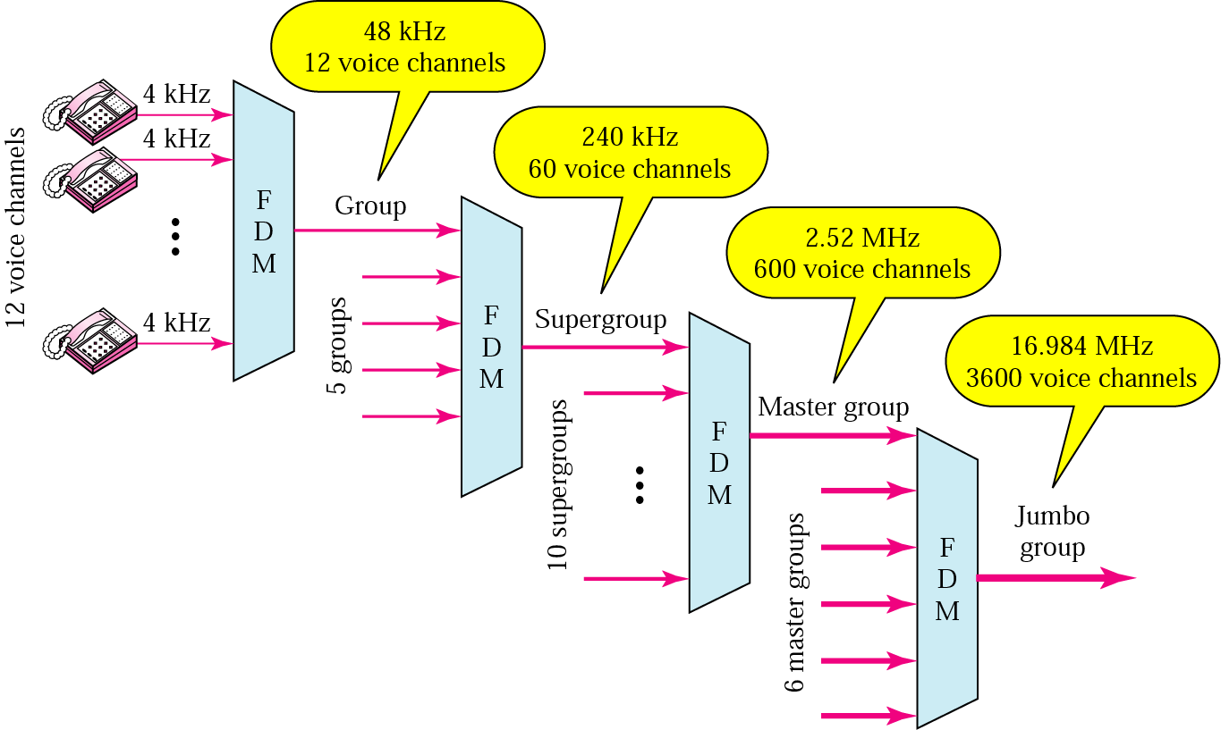
Analog Hierarchy
模拟的分级结构：将较低带宽线路上的信号复用到较高带宽线路上，AT&T的分级系统由群组、超群组、主群组和巨群组组成。

Slide 46
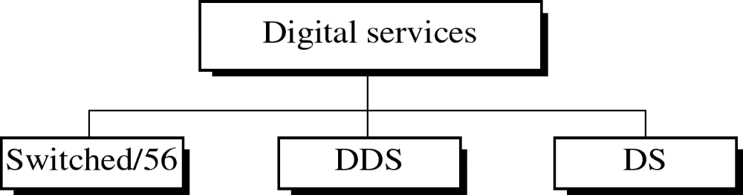
Digital services
数字业务的优势是它不像模拟业务那样容易受到噪声和其他形式干扰的影响，并且具有较低的费用。
数字业务：
  交换/56业务
  数字数据业务DDS
  数字信号业务DS

Slide 47
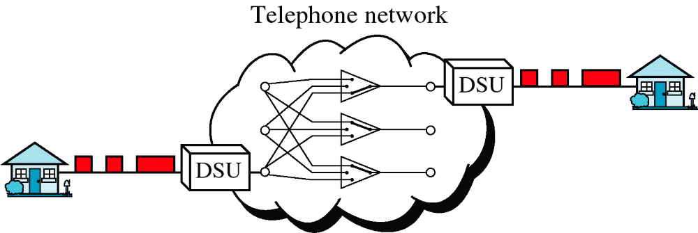
Switched/56 Service
交换/56业务：是模拟交换线路的数字化形式，是一种可以达到56Kbps数据速率的交换数字业务。
  要求：使用这种业务进行通信的双方必须都是该业务的用户。
  数字服务单元DSU：这种设备将用户设备产生的数字数据的速率变为56Kbps，并将它编码为服务提供者能使用的格式。
DSU价格较贵，但交换/56业务仍受欢迎的原因：是数字线路相对于同等的模拟线路具有更高的速度、更好的质量以及更好的抗干扰性。
按需分配带宽：允许用户使用多条线路来获得更高的带宽。
  还支持视频会议、快速传真、多介质等业务。

Slide 48
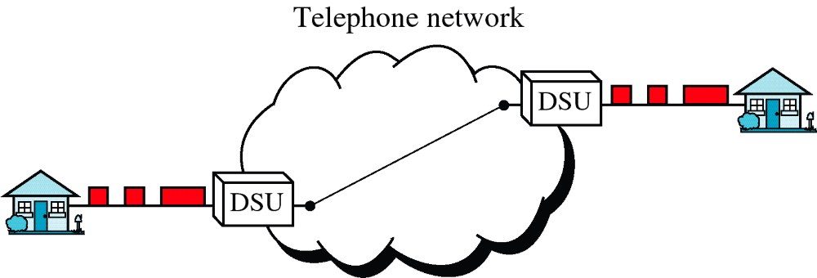
DDS
数字数据业务：是模拟租用线路的数字化形式，是一种最大数据速率为64Kbps数字租用线路。
  也需要使用数字服务单元DSU，但比交换/56业务的DSU价格便宜，不需要拨号面板。

Slide 49
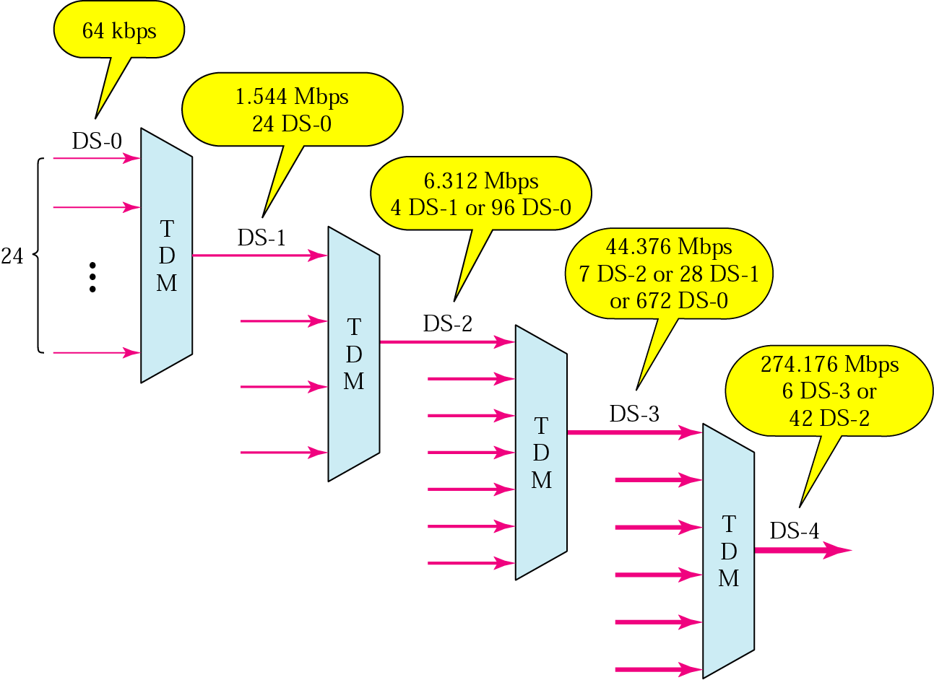
DS Hierarchy
数字信号业务：是数字信号的一个分级体系下图显示了各级别支持的数据速率。

Slide 50
DS and T lines rates
T线路：电话公司用来实现DS-0、DS-1等业务，T1线路的容量完全与DS-1到DS-4业务的数据速率相等。
  DS-0实际上并不以一项业务的形式出现，但是其它各项引用的基础，电信公司想用DS-0取代DDS业务。
Service
Line
Rate
(Mbps)
Voice Channels
DS-1
T-1
1.544
24
DS-2
T-2
6.312
96
DS-3
T-3
44.736
672
DS-4
T-4
274.176
4032

Slide 51
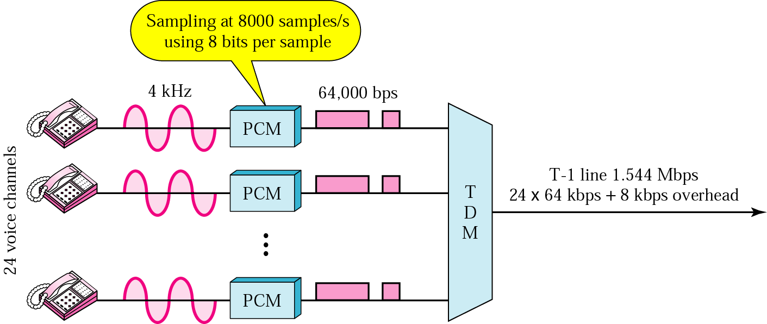
T-1 Line
模拟传输中采用的T线路：是为传输数字数据、语音和音频信号而设计的数字线路，但可以用在模拟传输上，只需先采样再时分复用即可，北美使用。
  可以将多条语音信道复用到一条T-1线路上。

Slide 52
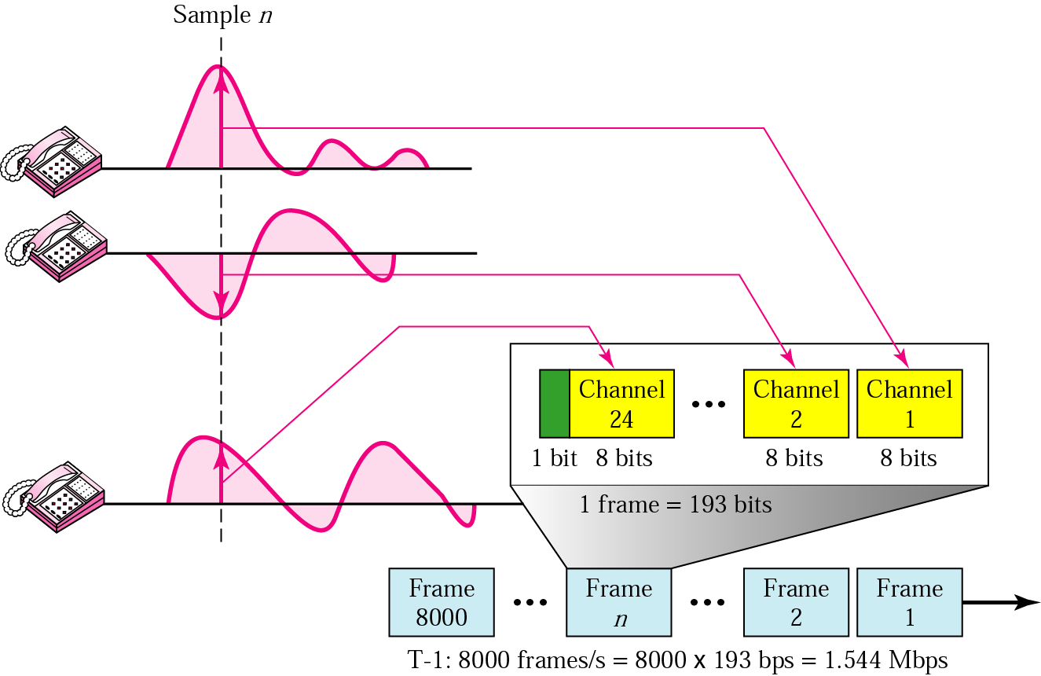
T-1 Frame

Slide 53
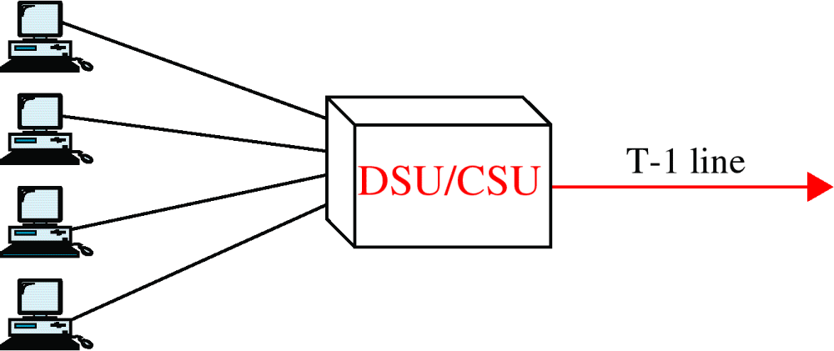
Fractional T-1 Line
分路T线路：允许多个用户通过复用来共享一条T1线路。
  数字服务单元/信道服务单元(DSU/CSU)设备：可以将一条T1线路的容量被分割成四个交织的信道。

Slide 54
E line rates
E线路：欧洲使用E线路，概念上与T线路相同，只是容量不同。
E Line
Rate
(Mbps)
Voice
Channels
E-1
2.048
30
E-2
8.448
120
E-3
34.368
480
E-4
139.264
1920

Slide 55
8.6 DSL Technology
ADSL
Other DSL Technologies

Slide 56
DSL
数字用户线DSL：是一种较新的技术，使用已有电信网络如本地回路的电话线去完成数据、语音、视频与多媒体的高速传递。
五种：
  非对称数字用户线ADSL
  速率自适应非对称数字用户线RADSL
  高比特数字用户线HDSL
  对称数字用户线VDSL
  甚高比特率数字用户线SDSL

Slide 57
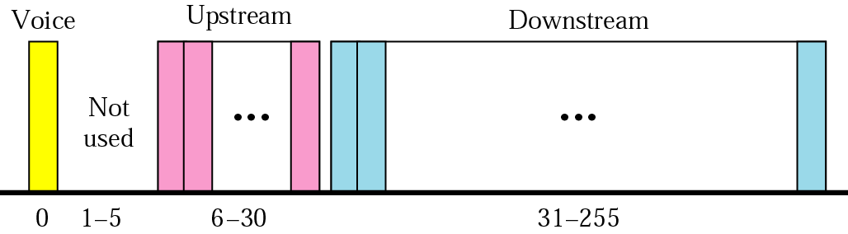
ADSL
非对称数字用户线ADSL：非对称，下行比上行速率高。
  ADSL将双绞线电缆的带宽划分成三个频带：其中语音频带只占用4KHz，余下的做警戒带宽。
ADSL的调制技术：
  无载波振幅/相位CAP：与QAM相似，但主要区别是没有载波信号，比QAM更复杂。
  离散多音调技术DMT：QAM与FDM的结合，每个方向划分为4KHz信道,每个信道都有自己的载波频率。
0 ~ 25 25 ~ 200 250 ~ 1000 KHz

Slide 58
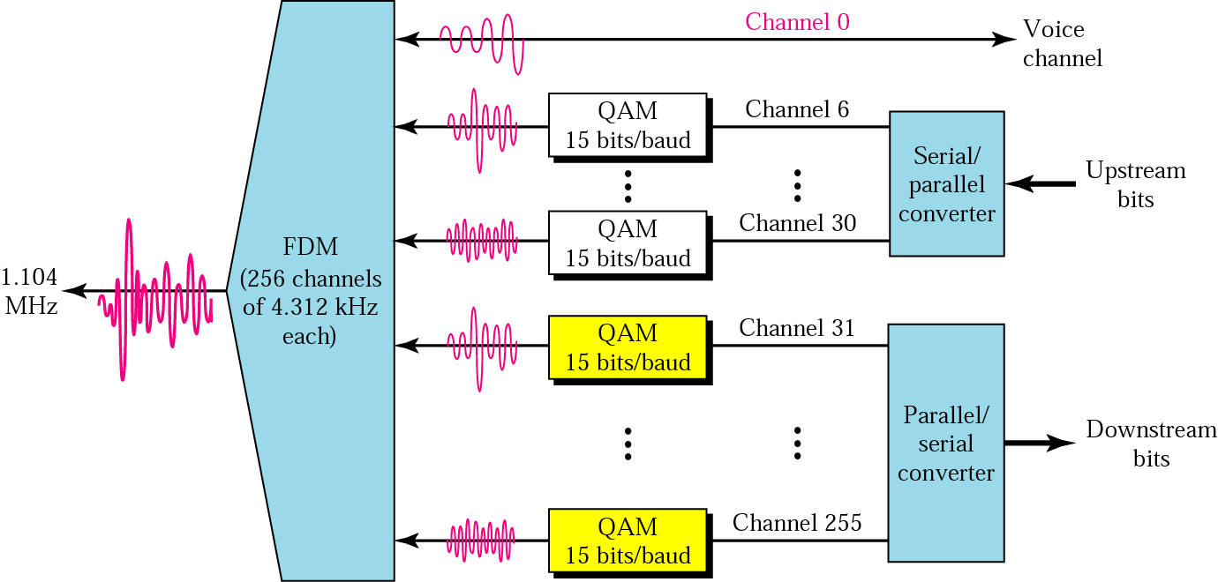
DMT
N信道的DMT：由源产生的比特经过串－并转换器，将N比特组成的数据划分成N条并行通路，每条通路由1比特组成，产生QAM信号并复用自在一条线路上发送。
ANSI给每条4KHz信道规定速率为60Kbps。
  上行占25个信道，比特率为25×60Kbps或1.5Mbps，但由于噪声影响，这个方向的比特率在64Kbps ~1Mbps之间。
  下行占200个信道，比特率为200×60Kbps或12Mbps，但由于噪声影响，这个方向的比特率在500Kbps ~ 8Mbps之间。

Slide 59
Note:
ADSL is an asymmetric communication technology designed for residential users; it is not suitable for businesses.

Slide 60
Note:
The existing local loops can handle bandwidths up to 1.1 MHz.

Slide 61
Note:
ADSL is an adaptive technology. The system uses a data rate based on the condition of the local loop line.

Slide 62
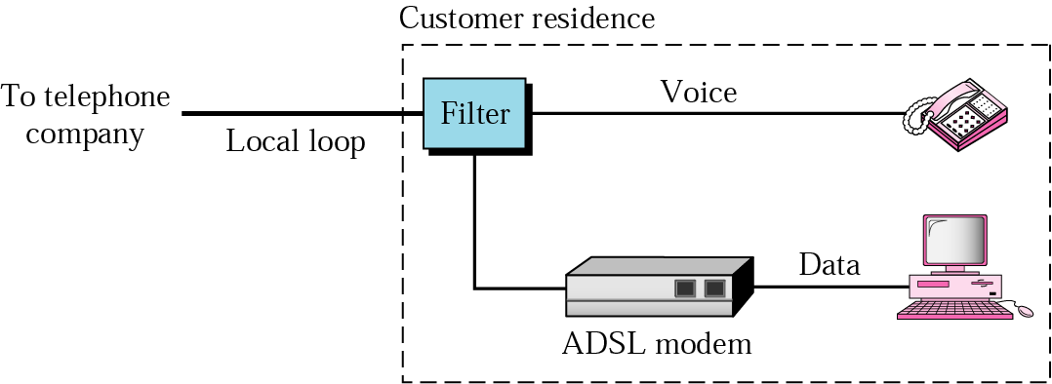
ADSL modem

